Slide 1














AutismCare
1
Notes:
Présentation d’ensemble d’AutismCare. Dépôt Git : https://github.com/faresUnderScore999/jobBoard-4ssa13-g4
1

Slide 2








Les membres de l’équipe
Rouem znidi
Dorra Serige
Fares Ben Ali
Molka Sadkaoui
Ahmed laribi
Zakaria Boukardougha
2
Notes:
Présentation d’ensemble d’AutismCare. Dépôt Git : https://github.com/faresUnderScore999/jobBoard-4ssa13-g4
1

Slide 3
Sommaire
Deux parties : la vue d’ensemble du groupe, puis chaque microservice en détail
Partie 1 · Partie groupe
Partie 2 · Les microservices en détail
Idée et problématique
1
Socle technique et sécurité
10
Principales fonctionnalités
2
schedule-service (commun)
11
Architecture globale
3
consultation-service
12
Microservices et bases de données
4
course-eval-service
13
Technologies choisies
5
game-service
14
Organisation Git et gestion de projet
6
event-service
15
Planning prévisionnel et risques
7
communication-service
16
Autres éléments de conception
8
resource-service
17
3
Notes:
2

Slide 4


Partie groupe
Idée, fonctionnalités, architecture, choix techniques, organisation de l’équipe, planning et risques.
4
Notes:
3

Slide 5






Idée et problématique
Un outil unique pour l’enfant et pour les adultes qui l’entourent
Problématique
Comment aider l’enfant autiste à communiquer, apprendre et structurer son quotidien, et offrir aux adultes un outil unique pour organiser et suivre l’accompagnement ?
Acteurs
Cas d’utilisation général
Enfant
  S’exprimer par pictogrammes
  Jouer et apprendre
  Suivre l’emploi du temps
  Réserver une consultation
  S’inscrire aux événements
  Consulter les ressources
Parent
Éducateur
Spécialiste
Administrateur
5
Notes:
Molka : idée générale, problématique, acteurs et cas d’utilisation.
4

Slide 6

Principales fonctionnalités
Huit grands blocs fonctionnels, un par service ou par brique de la plateforme
Comptes et rôles
Emploi du temps
Consultations
Cours et évaluations
Inscription, connexion (Keycloak), rôles et droits d’accès
Routine visuelle, rappels, activités faites ou non
Disponibilités, rendez-vous, statuts, notes de suivi
Cours par catégorie, exercices, résultats, niveau adapté
Jeux éducatifs
Communication
Événements
Ressources
Émotions, mémoire, scores, récompenses symboliques
Tableaux de pictogrammes, demandes de l’enfant, historique
Ateliers, inscriptions, gestion des places
Fiches, vidéos, recherche par catégorie et niveau
6
Notes:
Molka : présentation des principales fonctionnalités.
5

Slide 7
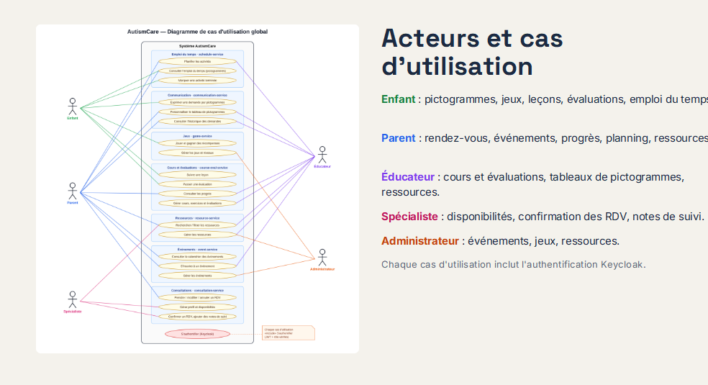
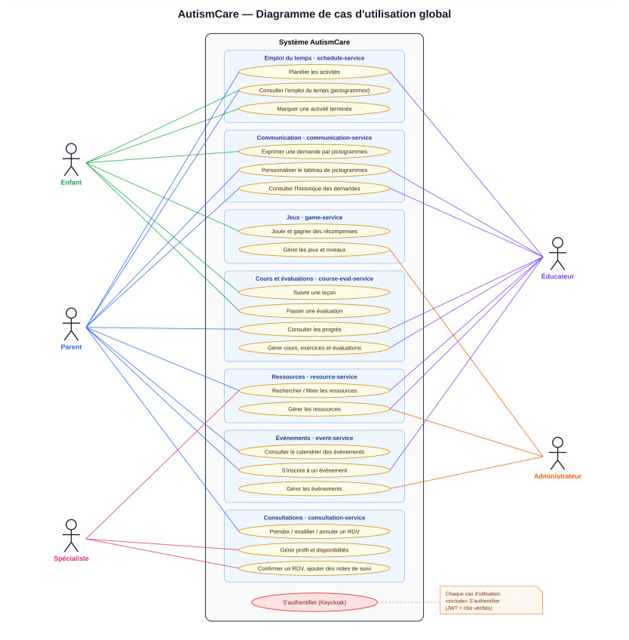
7
Notes:
Molka : idée générale, problématique, acteurs et cas d’utilisation.
4

Slide 8
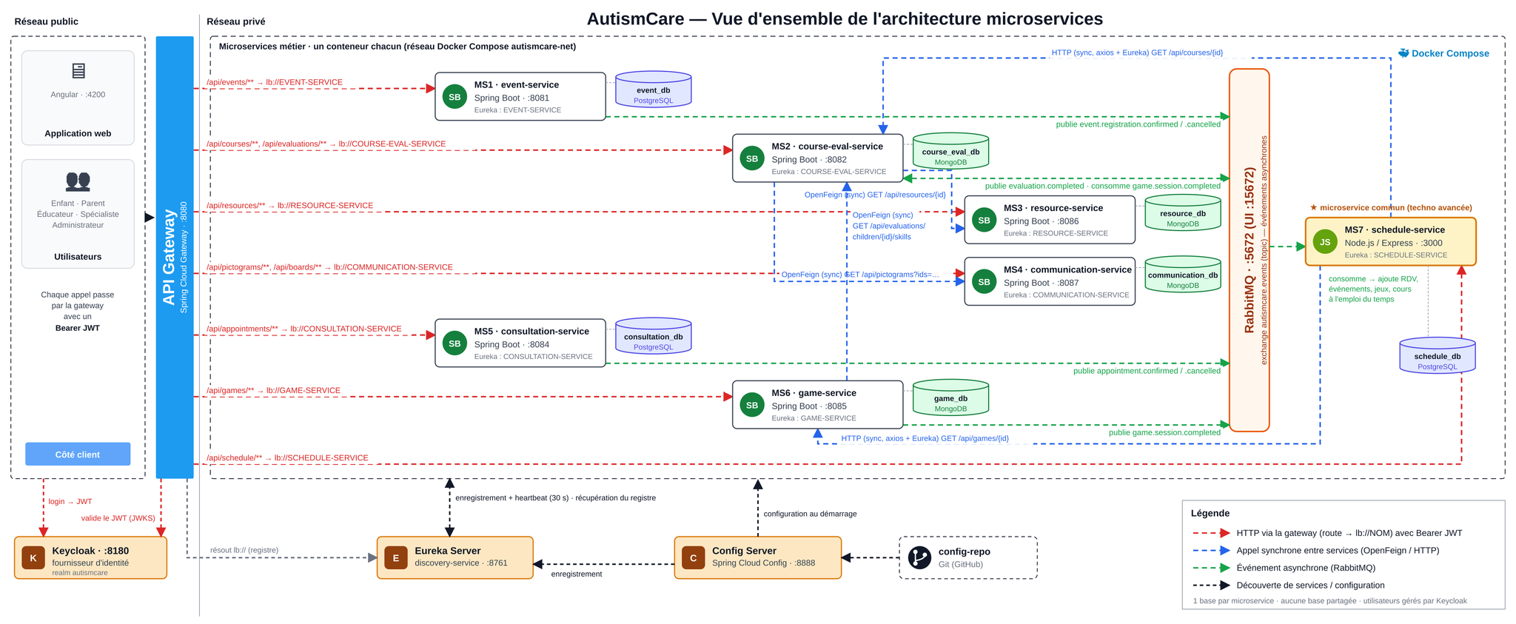
Architecture globale
Gateway, microservices, bases de données, RabbitMQ, Keycloak, Eureka et Config Server
8
Notes:
Dora : lecture du diagramme. Flèches rouges : HTTP via la gateway avec JWT. Flèches bleues : appels synchrones OpenFeign / axios. Flèches vertes : événements RabbitMQ.
6

Slide 9





Les briques de l’architecture
Passerelle, sécurité, données et communications
Client web
Sécurité · Keycloak
API Gateway
Application Angular (:4200) pour tous les acteurs. Chaque appel porte un Bearer JWT.
Fournisseur d’identité (:8180, realm autismcare). Il émet le JWT et gère les utilisateurs et les rôles.
Spring Cloud Gateway (:8080) : valide le JWT (JWKS) et route vers lb://NOM-DU-SERVICE.
Découverte et configuration
Données
Communications
Eureka Server (:8761) pour le registre, Config Server (:8888) branché sur le dépôt Git config-repo.
Une base par microservice, aucune base partagée : PostgreSQL (3 services) et MongoDB (4 services).
Synchrone : OpenFeign (Spring) et axios (Node.js). Asynchrone : RabbitMQ (:5672), exchange topic autismcare.events.
10
Notes:
Dora : sécurité (Keycloak, JWT, rôles), gateway, découverte, données et communications.
7

Slide 10
Microservices et bases de données
Sept microservices métier, chacun avec sa propre base
Service | Responsable | Responsabilités | Techno · port | Base
schedule-service (commun) | Toute l’équipe | Emploi du temps visuel, activités, rappels | Node.js · :3000 | PostgreSQL
consultation-service | Molka | Spécialistes, rendez-vous, notes de suivi | Spring Boot · :8084 | PostgreSQL
course-eval-service | Dora | Cours, exercices, évaluations, compétences | Spring Boot · :8082 | MongoDB
game-service | Rouem | Jeux, niveaux, scores, récompenses | Spring Boot · :8085 | MongoDB
event-service | Fares | Événements, inscriptions, places | Spring Boot · :8081 | PostgreSQL
communication-service | Zakaria | Pictogrammes, tableaux, demandes de l’enfant | Spring Boot · :8087 | MongoDB
resource-service | Ahmed | Ressources pédagogiques, médias, recherche | Spring Boot · :8086 | MongoDB
PostgreSQL pour les données structurées (planning, rendez-vous, inscriptions) · MongoDB pour les contenus flexibles (cours, jeux, pictogrammes, ressources) · Utilisateurs gérés par Keycloak.
11
Notes:
Rouem : découpage en microservices et choix des bases de données.
8

Slide 11



Technologies choisies
Une pile Java / Angular, avec Node.js pour le microservice commun
Frontend
Backend
Messagerie
Angular, TypeScript
Spring Boot (Java), Node.js / Express (schedule-service), Spring Cloud Gateway, Eureka, Config Server, OpenFeign
RabbitMQ (exchange topic, événements asynchrones)
Sécurité
Données
Outils
Keycloak (OpenID Connect), JWT, Spring Security, rôles
PostgreSQL, MongoDB
Docker Compose, Git et GitHub, Swagger / OpenAPI
12
Notes:
Fares : technologies choisies.
9

Slide 12
Répartition des tâches
Chaque membre présente son microservice (1 minute) et une partie du groupe
Membre | Microservice (1 min) | Parties de la présentation
Molka | consultation-service | Idée et problématique, fonctionnalités
Dora | course-eval-service | Architecture globale, sécurité
Rouem | game-service | Microservices et choix des bases
Fares | event-service | Technologies, planning
Zakaria | communication-service | Git et gestion de projet, risques
Ahmed | resource-service | Présente schedule-service, répartition, autres parties
schedule-service (microservice commun) est développé par toute l’équipe
13
Notes:
Ahmed : répartition des tâches.
10

Slide 13



Organisation Git et gestion de projet
Dépôt public jobBoard-4ssa13-g4, enseignant ajouté comme collaborateur
jobBoard-4ssa13-g4/
├── Backend/
│ ├── api-gateway/
│ ├── discovery-service/
│ ├── config-server/
│ ├── schedule-service/
│ ├── consultation-service/
│ ├── course-eval-service/
│ ├── game-service/
│ ├── event-service/
│ ├── communication-service/
│ └── resource-service/
├── Frontend/
├── Documentation/
│ ├── Presentation/
│ └── Diagrams/
├── docker-compose.yml
└── README.md
Outil de gestion
GitHub Projects : tableau Kanban, une carte par tâche et par service.
Workflow
Branches main, develop et feature/service-tâche. Pull Request relue avant fusion.
Accès
Dépôt public, enseignant collaborateur. La configuration vit dans un dépôt séparé : config-repo.
14
Notes:
Zakaria : organisation du dépôt Git et gestion de projet. Lien : https://github.com/faresUnderScore999/jobBoard-4ssa13-g4
11

Slide 14
Planning prévisionnel et risques
Neuf semaines, avec le socle technique livré en premier
Phase | Période | Contenu
Conception | S1–S2 | Diagrammes, contrats d’API
Socle | S3 | Gateway, Eureka, Config, Keycloak
Services métier | S4–S6 | Les 6 services et schedule
Frontend | S5–S7 | Interfaces, appels API
Intégration | S8 | Événements, tests
Finalisation | S9 | Documentation, démo
Risque | Parade
Service en retard | Contrats d’API fixés tôt, données simulées
Complexité RabbitMQ | Peu d’événements, bien documentés
Sécurité JWT | Keycloak configuré en premier
Intégration tardive | Tests d’intégration dès S4
Charge inégale | Suivi Kanban hebdomadaire
15
Notes:
Fares : planning. Zakaria : risques.
12

Slide 15


Autres éléments de conception
Communications, protection des enfants et limites du projet
Communication synchrone
Communication asynchrone
course-eval-service appelle resource-service (GET /api/resources/{id}, OpenFeign) pour récupérer les médias d’un cours.
game.session.completed ou appointment.confirmed : schedule-service met à jour l’emploi du temps via RabbitMQ.
Protection des enfants
Limites du projet
Notes de suivi et données réservées aux personnes autorisées, accès contrôlé par rôle.
L’application ne remplace ni un diagnostic ni un suivi médical professionnel.
16
Notes:
Ahmed : autres éléments de conception.
13

Slide 16
Les microservices en détail
Pour chaque service : responsabilités, conception (diagramme de classes), contrat d’API et communications.
16
Notes:
3

Slide 17
Socle technique et sécurité
Du login au service métier : le parcours d’une requête
1
Connexion
2
Appel
3
Validation
4
Service
L’utilisateur se connecte à Keycloak (:8180), qui émet un JWT.
Angular envoie chaque requête à la gateway avec un Bearer JWT.
La gateway (:8080) valide le JWT (JWKS) et résout lb://NOM via Eureka.
Le service applique les droits selon les rôles contenus dans le JWT.
Keycloak
API Gateway
Eureka et Config Server
RabbitMQ
Fournisseur d’identité (realm autismcare). Il gère les utilisateurs et les rôles.
Point d’entrée unique (Spring Cloud Gateway) : /api/events, /api/courses, /api/games…
Registre des services (heartbeat 30 s) et configuration depuis le dépôt Git config-repo.
Exchange topic autismcare.events (UI :15672) pour tous les événements asynchrones.
17
Notes:
Dora : sécurité. Keycloak émet le JWT, la gateway le valide, chaque service applique les rôles.
15

Slide 18
schedule-service
Microservice commun · Node.js (Express) · PostgreSQL · :3000
Ce que fait le service
Appels REST (synchrone)
Appelle course-eval-service : GET /api/courses/{id} (détails d’un cours).
Appelle game-service : GET /api/games/{id} (détails d’un jeu).
Appels HTTP avec axios + Eureka.
  Emploi du temps quotidien et hebdomadaire avec pictogrammes
  Ajout, modification et suppression d’activités (cours, jeu, consultation, pause)
  Dates, horaires et durées
  Activités marquées comme faites ou non réalisées
  Rappels pour parents et éducateurs
  Enregistré dans Eureka (SCHEDULE-SERVICE)
Événements RabbitMQ (asynchrone)
Publie : aucun événement.
Consomme : appointment.confirmed / cancelled, event.registration.confirmed / cancelled, evaluation.completed, game.session.completed.
18
Notes:
Ahmed : présentation de schedule-service (1 minute maximum).
16

Slide 19
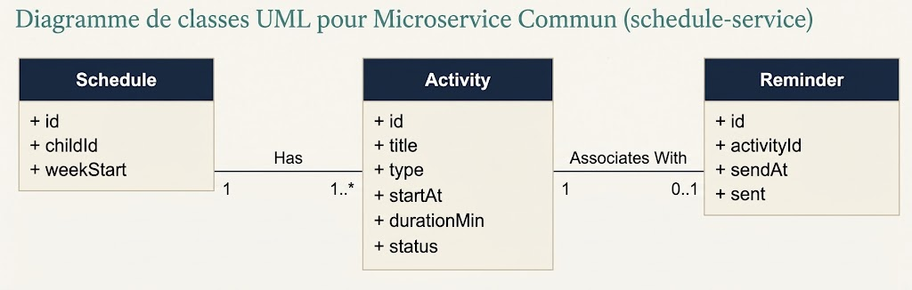
schedule-service · Conception
19
Notes:
17

Slide 20
schedule-service · Contrat d’API
Principaux endpoints, codes de réponse et événements
Méthode | Endpoint | Rôle | Codes
GET | /api/schedule/{childId}?view=week | Planning du jour ou de la semaine | 200, 403, 404
POST | /api/schedule/{childId}/activities | Ajouter une activité | 201, 400, 409
PUT | /api/schedule/activities/{id} | Modifier une activité | 200, 404, 409
PATCH | /api/schedule/activities/{id}/status | Statut : fait ou non réalisé | 200, 400, 404
DELETE | /api/schedule/activities/{id} | Supprimer une activité | 204, 404
POST | /api/schedule/activities/{id}/reminder | Programmer un rappel | 201, 404
Publie : aucun événement.
Consomme : appointment.confirmed / cancelled, event.registration.confirmed / cancelled, evaluation.completed, game.session.completed.
AutismCare · Séance 4 · Les microservices en détail
20
Notes:
18

Slide 21
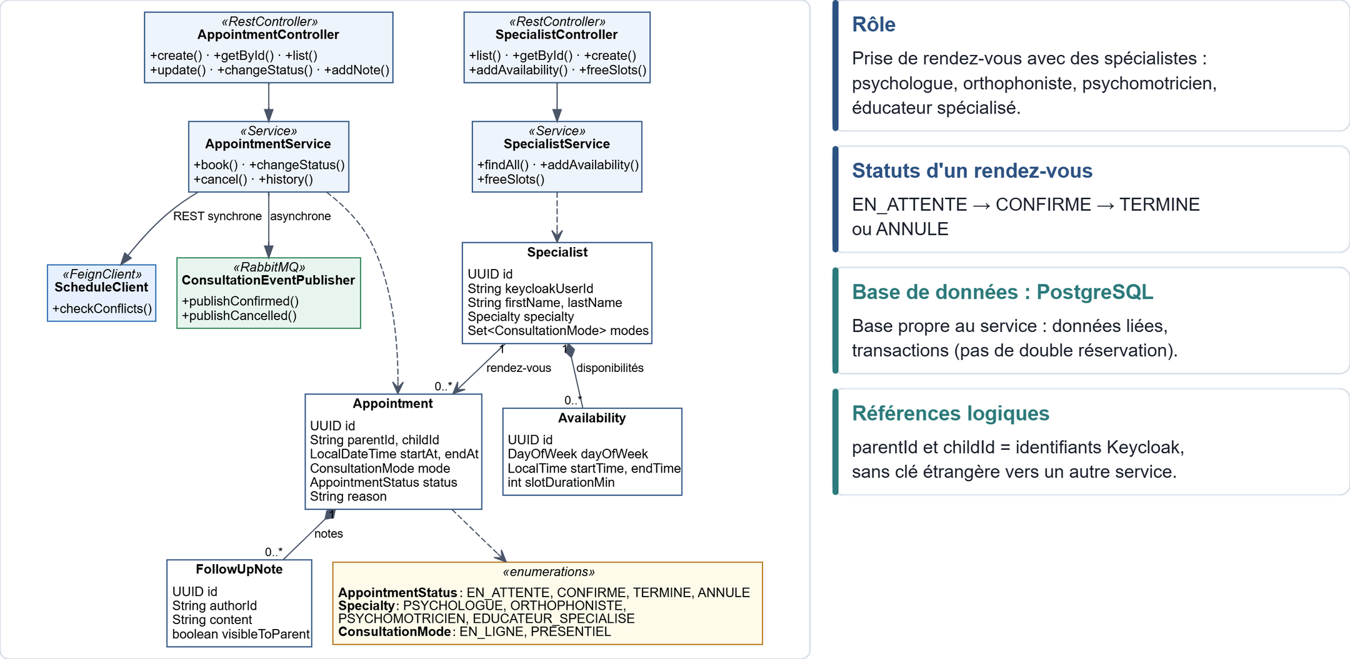
consultation-service
21
Notes:
Molka : présentation de consultation-service (1 minute maximum).
19

Slide 22
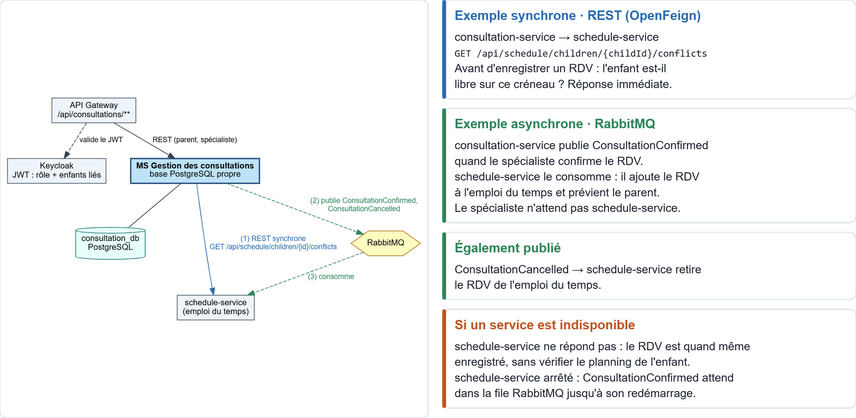
consultation-service · Conception
22
Notes:
Molka : présentation de consultation-service (1 minute maximum).
19

Slide 23
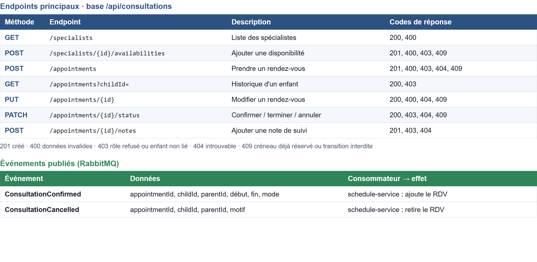
consultation-service · Contrat d'API
23
Notes:
20

Slide 24
course-eval-service
Dora · Spring Boot · MongoDB · :8082
Ce que fait le service
Appels REST (synchrone)
Appelle resource-service : GET /api/resources/{id} (médias, OpenFeign).
Appelle communication-service : GET /api/pictograms?ids=… (OpenFeign).
Appelé par schedule-service et game-service.
  Cours par catégorie : communication, émotions, autonomie, apprentissage
  Exercices avec images, vidéos et documents
  Évaluations interactives et enregistrement des résultats
  Suivi des compétences acquises
  Adaptation du niveau de difficulté
Événements RabbitMQ (asynchrone)
Publie : evaluation.completed (vers schedule-service).
Consomme : game.session.completed (met à jour les compétences).
24
Notes:
Dora : présentation de course-eval-service (1 minute maximum).
22

Slide 25
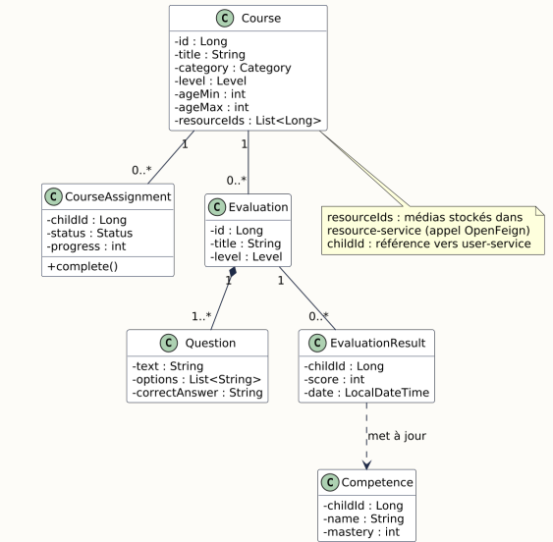
course-eval-service · Conception
25
Notes:
23

Slide 26
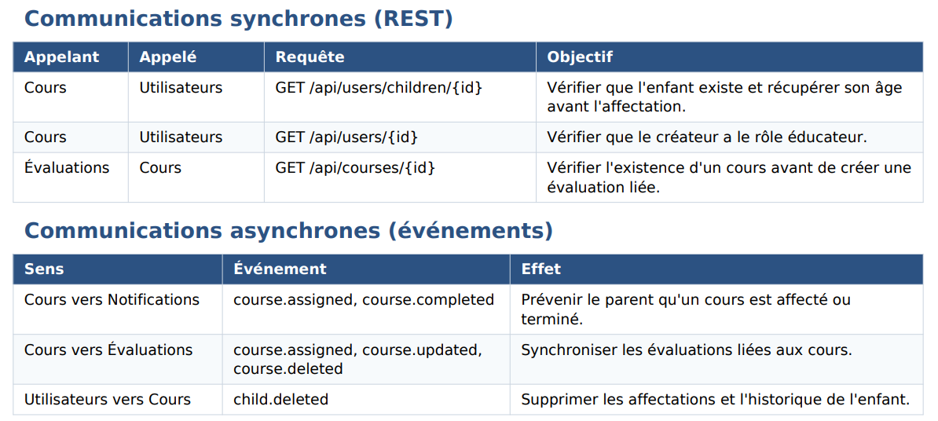
26
Notes:
23

Slide 27
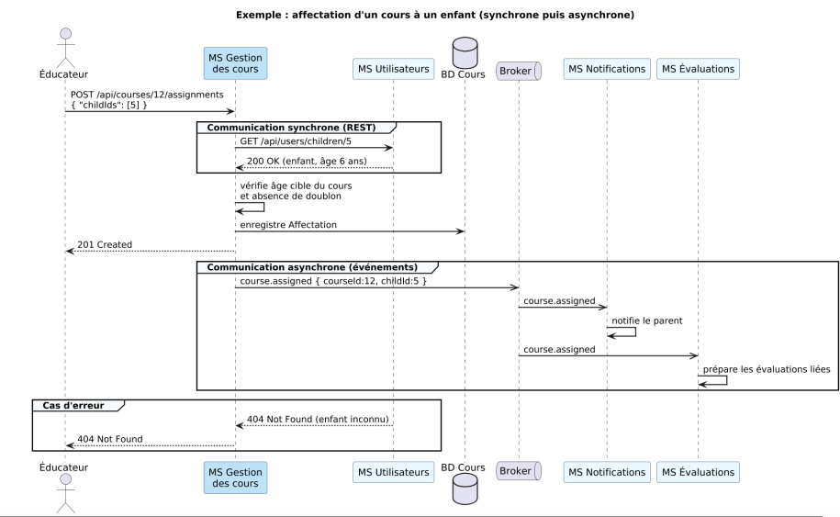
27
Notes:
23

Slide 28
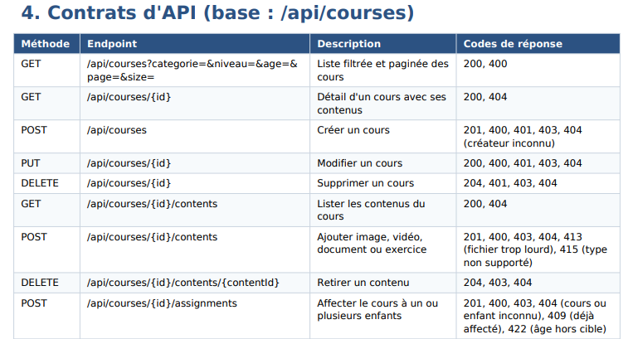
28
Notes:
24

Slide 29
game-service
Rouem · Spring Boot · MongoDB · :8085
Ce que fait le service
Appels REST (synchrone)
Appelle course-eval-service : GET /api/evaluations/children/{id}/skills pour adapter le niveau.
Appelé par schedule-service : GET /api/games/{id}.
  Jeux par catégorie : émotions, mémoire visuelle, association image-mot
  Niveaux de difficulté et préférences de l’enfant
  Enregistrement des scores et des résultats
  Récompenses symboliques
  Suivi des jeux réalisés
Événements RabbitMQ (asynchrone)
Publie : game.session.completed (vers schedule-service et course-eval-service).
Consomme : aucun événement.
29
Notes:
Rouem : présentation de game-service (1 minute maximum).
25

Slide 30
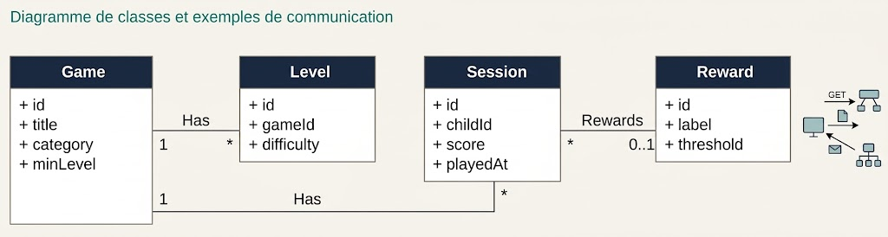
game-service · Conception
Exemple synchrone (REST)
Exemple asynchrone (événement)
Avant de lancer une partie, appelle course-eval-service pour lire les compétences de l’enfant et adapter le niveau.
Publie game.session.completed : schedule-service marque l’activité faite, course-eval-service met à jour les compétences.
30
Notes:
26

Slide 31
game-service · Contrat d’API
Principaux endpoints, codes de réponse et événements
Méthode | Endpoint | Rôle | Codes
GET | /api/games?category= | Lister les jeux | 200
GET | /api/games/{id} | Détail d’un jeu | 200, 404
POST | /api/games | Créer un jeu | 201, 400, 403
POST | /api/games/{id}/sessions | Enregistrer une partie et son score | 201, 400, 404
GET | /api/games/children/{id}/scores | Scores de l’enfant | 200, 403, 404
GET | /api/games/children/{id}/rewards | Récompenses obtenues | 200, 403, 404
Publie : game.session.completed (vers schedule-service et course-eval-service).
Consomme : aucun événement.
31
Notes:
27

Slide 32
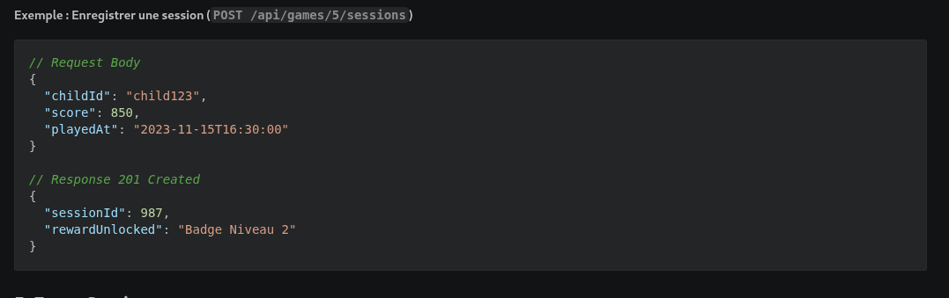
game-service · Contrat d’API
Principaux endpoints, codes de réponse et événements
32
Notes:
27

Slide 33
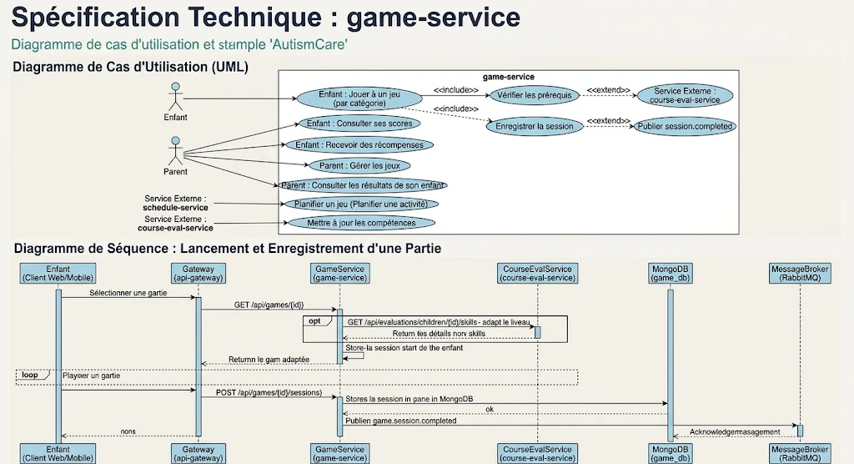
27
33
Notes:
27

Slide 34
event-service
Fares · Spring Boot · PostgreSQL · :8081
Ce que fait le service
Appels REST (synchrone)
Aucun appel vers un autre service.
Identité et rôle du participant lus dans le JWT émis par Keycloak.
  Création et modification d’événements avec date, horaire et lieu
  Ateliers éducatifs et journées de sensibilisation
  Inscription des participants
  Gestion du nombre de places
  Calendrier des événements
Événements RabbitMQ (asynchrone)
Publie : event.registration.confirmed et event.registration.cancelled (vers schedule-service).
Consomme : aucun événement.
34
Notes:
Fares : présentation de event-service (1 minute maximum).
28

Slide 35
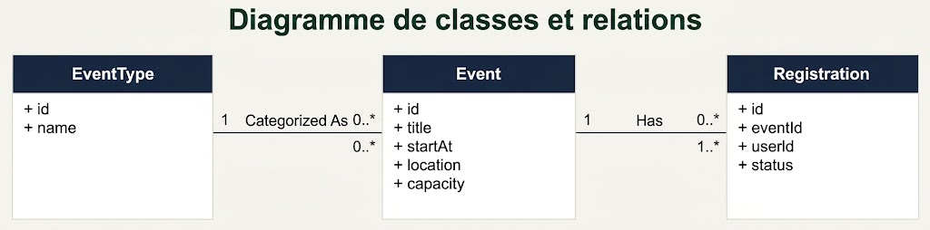
event-service · Conception
Exemple synchrone (REST)
Exemple asynchrone (événement)
À l’inscription, le rôle du participant est lu dans le JWT Keycloak ; le service répond 409 si l’événement est complet.
Publie event.registration.confirmed : schedule-service ajoute l’événement au planning. event.registration.cancelled le retire.
35
Notes:
29

Slide 36
event-service · Contrat d’API
Principaux endpoints, codes de réponse et événements
Méthode | Endpoint | Rôle | Codes
GET | /api/events | Calendrier des événements | 200
POST | /api/events | Créer un événement | 201, 400, 403
PUT | /api/events/{id} | Modifier un événement | 200, 403, 404
POST | /api/events/{id}/registrations | S’inscrire (409 si complet) | 201, 404, 409
DELETE | /api/events/{id}/registrations/{userId} | Annuler une inscription | 204, 404
GET | /api/events/{id}/registrations | Liste des inscrits | 200, 403, 404
Publie : event.registration.confirmed et event.registration.cancelled (vers schedule-service).
Consomme : aucun événement.
36
Notes:
30

Slide 37
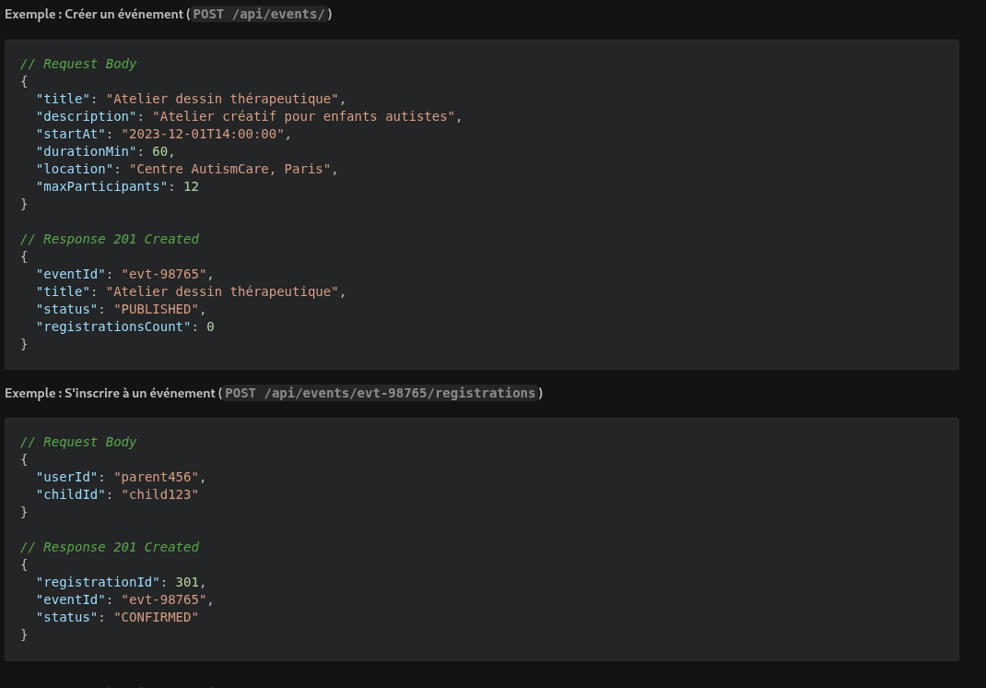
event-service · Contrat d’API
Principaux endpoints, codes de réponse et événements
37
Notes:
30

Slide 38
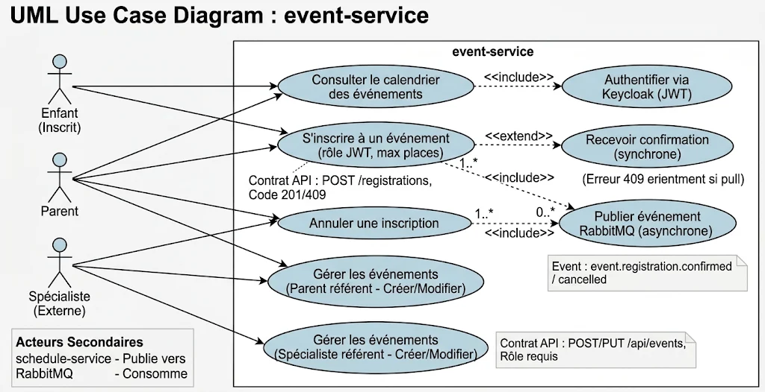
38
Notes:
30

Slide 39
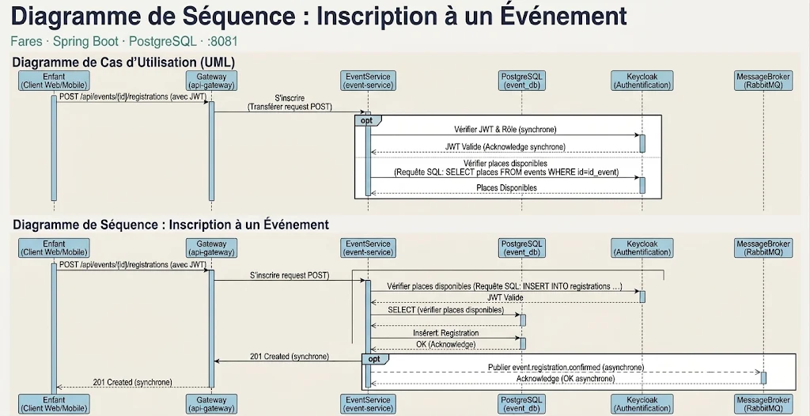
39
Notes:
30

Slide 40
communication-service
Zakaria · Spring Boot · MongoDB · :8087
Ce que fait le service
Appels REST (synchrone)
Appelé par course-eval-service : GET /api/pictograms?ids=… (OpenFeign).
Aucun appel sortant : l’accès est contrôlé par le rôle du JWT.
  Bibliothèque de pictogrammes par catégorie
  Tableaux personnalisés pour chaque enfant
  L’enfant compose une demande en touchant des pictogrammes
  Historique des demandes pour parents et éducateurs
  Pictogrammes favoris
Événements RabbitMQ (asynchrone)
Publie : aucun événement.
Consomme : aucun événement.
40
Notes:
Zakaria : présentation de communication-service (1 minute maximum).
31

Slide 41
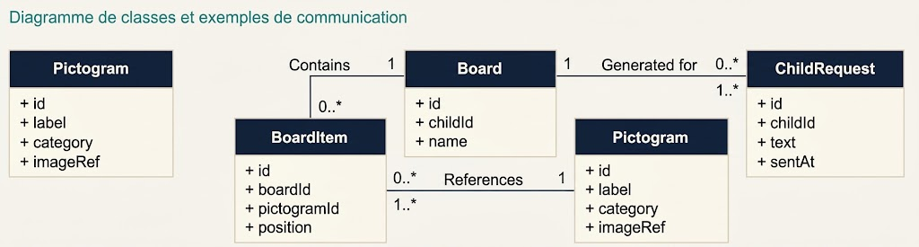
communication-service · Conception
Exemple synchrone (REST)
Exemple asynchrone (événement)
course-eval-service appelle GET /api/pictograms?ids=… pour illustrer ses exercices avec les pictogrammes de l’enfant.
Aucun événement : la communication de l’enfant reste un échange synchrone, simple et immédiat.
41
Notes:
32

Slide 42
communication-service · Contrat d’API
Principaux endpoints, codes de réponse et événements
Méthode | Endpoint | Rôle | Codes
GET | /api/pictograms?category= | Bibliothèque de pictogrammes | 200
GET | /api/pictograms?ids= | Pictogrammes par identifiants | 200, 400
POST | /api/boards | Créer un tableau | 201, 400, 403
GET | /api/boards/{childId} | Tableau de l’enfant | 200, 403, 404
PUT | /api/boards/{id}/items | Modifier les pictogrammes | 200, 400, 404
POST | /api/boards/{id}/requests | Envoyer une demande de l’enfant | 201, 400, 403
GET | /api/boards/{childId}/requests | Historique des demandes | 200, 403, 404
Publie : aucun événement.
Consomme : aucun événement.
42
Notes:
33

Slide 43
resource-service
Ahmed · Spring Boot · MongoDB · :8086
Ce que fait le service
Appels REST (synchrone)
Appelé par course-eval-service : GET /api/resources/{id} (OpenFeign).
Aucun appel sortant.
  Ajout, modification et suppression de ressources
  Classement par catégorie
  Images, vidéos, documents et fiches pratiques
  Recherche par titre ou catégorie, filtres par âge et niveau
  Accès selon les autorisations (rôle du JWT)
Événements RabbitMQ (asynchrone)
Publie : aucun événement.
Consomme : aucun événement.
43
Notes:
Ahmed : présentation de resource-service (1 minute maximum).
34

Slide 44
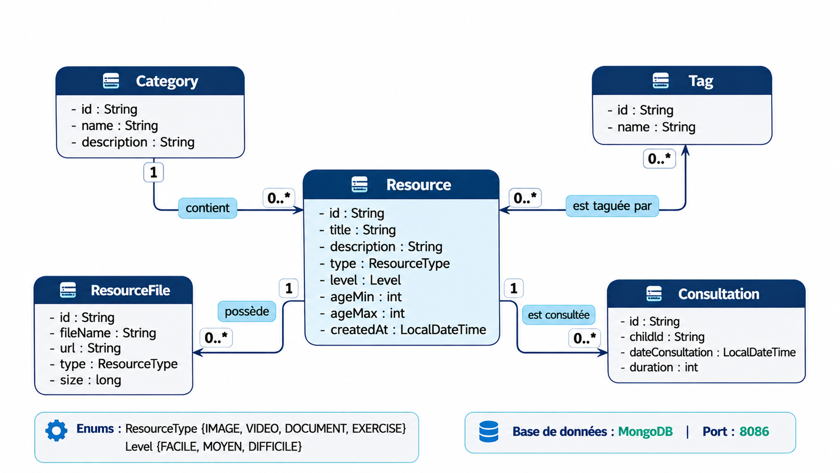
resource-service · Conception
44
Notes:
35

Slide 45
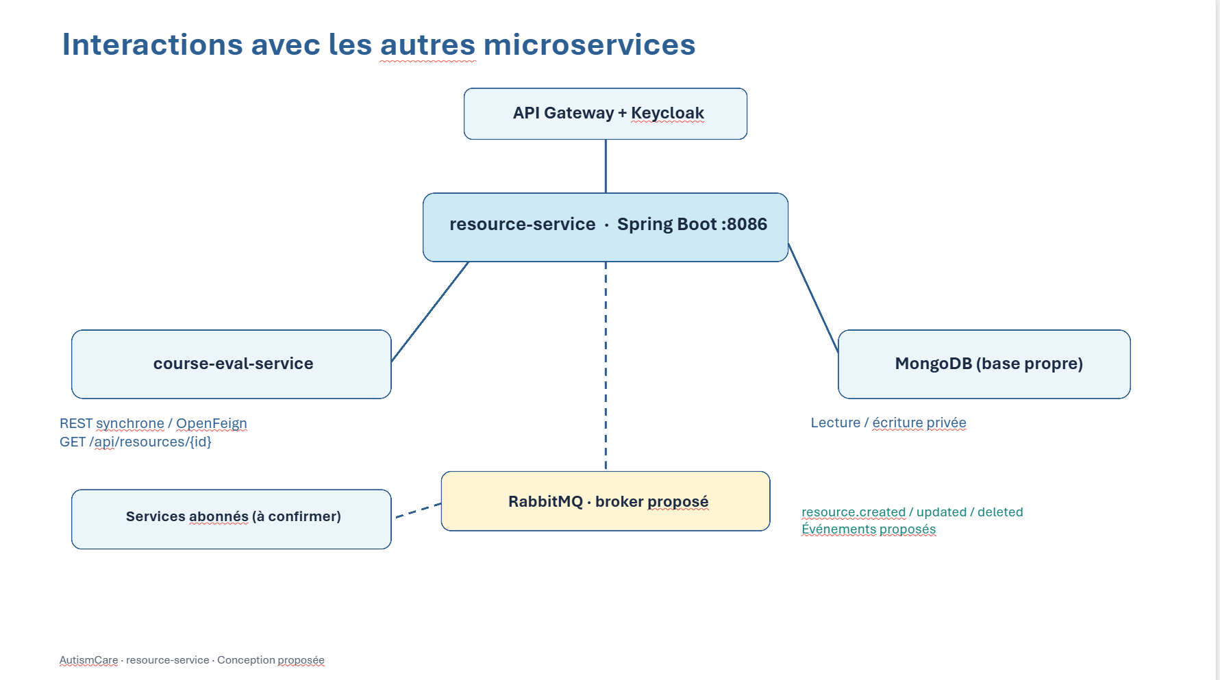
45
Notes:
36

Slide 46
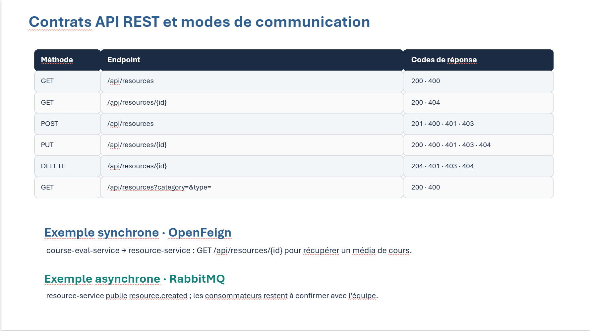
46
Notes:
36

Slide 47
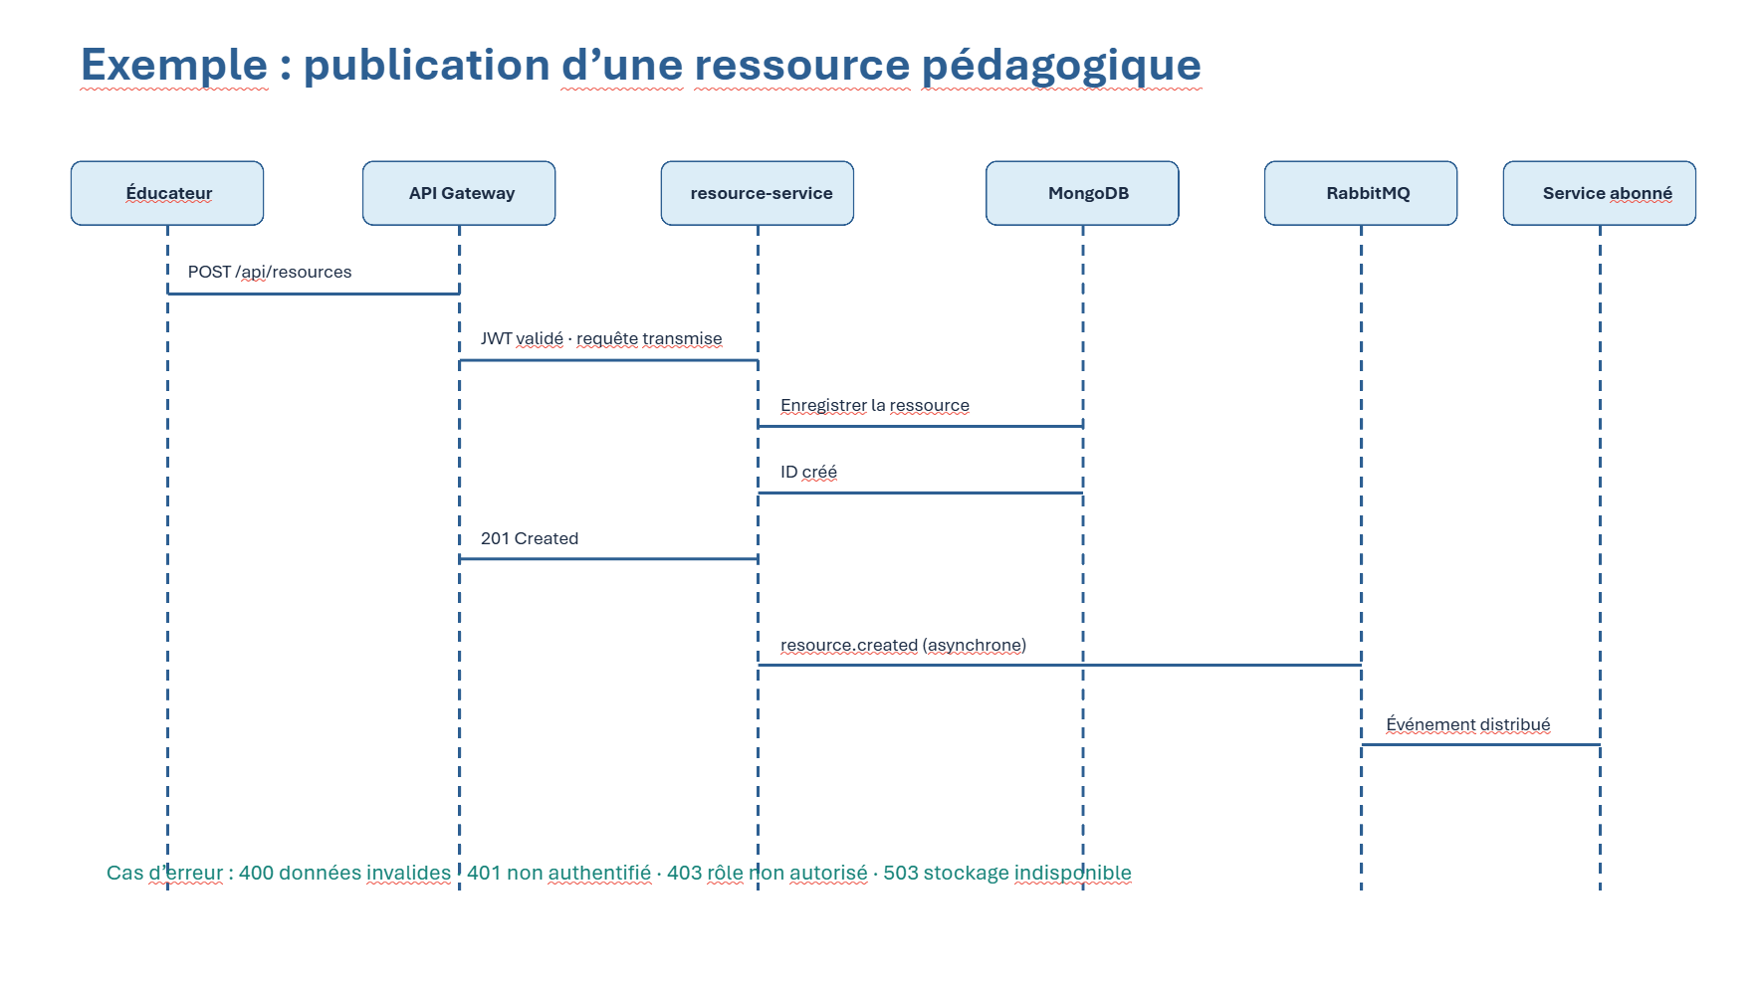
47
Notes:
36

Slide 48

CONCLUSION
Lors de ce premier sprint, nous avons mis en place les fonctionnalités essentielles d’AutiCare et validé notre architecture technique grâce à la méthode Scrum, établissant ainsi une base solide pour le développement et l’amélioration continue de la plateforme.
48
Notes:
36

Slide 49

MERCI POUR VOTRE
ATTENTION!
49
Notes:
37

